Slide 1
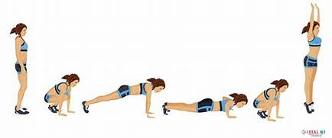
Un jour un défi
réaliser le plus de séries en burpees dans la journée
1 série= 10 burpees
J’attends vos retours par mail

Slide 2
BONNE JOURNEE!!!

